Slide 1
Урок
изобразительного искусства
во 2 классе
«Солнечный денёк»
Подготовила учитель
начальных классов
ГУО «Средняя школа
№ 21 г. Бобруйска»
Гущарина Надежда
Анатольевна

Slide 2
УРОК
ИЗОБРАЗИТЕЛЬНОГО
ИСКУССТВА

Slide 3
Я РАСКРЫВАЮ ПОЧКИ,
В ЗЕЛЁНЫЕ ЛИСТОЧКИ,
ДЕРЕВЬЯ ОДЕВАЮ,
ПОСЕВЫ ПОЛИВАЮ,
ДВИЖЕНИЯ ПОЛНА,
ЗОВУТ МЕНЯ
…
ВЕСНА

Slide 4
КАКИЕ ВЫ ЗНАЕТЕ СТИХИ О ВЕСНЕ?

Slide 5
КАКИЕ ВЫ ЗНАЕТЕ СТИХИ О ВЕСНЕ?
ДЕНЬКИ СТОЯТ ПОГОЖИЕ,
НА ПРАЗДНИКИ ПОХОЖИЕ,
А В НЕБЕ – СОЛНЦЕ ТЁПЛОЕ,
ВЕСЁЛОЕ И ДОБРОЕ.
ВСЕ РЕКИ РАЗЛИВАЮТСЯ,
ВСЕ ПОЧКИ РАСКРЫВАЮТСЯ,
УШЛА ЗИМА СО СТУЖАМИ,
СУГРОБЫ СТАЛИ ЛУЖАМИ.

Slide 6
ПОКИНУВ СТРАНЫ ЮЖНЫЕ,
ВЕРНУЛИСЬ ПТИЦЫ ЮЖНЫЕ.
НА КАЖДОЙ ВЕТКЕ СКВОРУШКИ
СИДЯТ И ЧИСТЯТ ПЁРЫШКИ.
ПРИШЛА ПОРА ВЕСЕННЯЯ,
ПРИШЛА ПОРА ЦВЕТЕНИЯ.
И, ЗНАЧИТ, НАСТРОЕНИЕ
У ВСЕХ ЛЮДЕЙ – ВЕСЕННЕЕ!
М. ПЛЯЦКОВСКИЙ

Slide 7
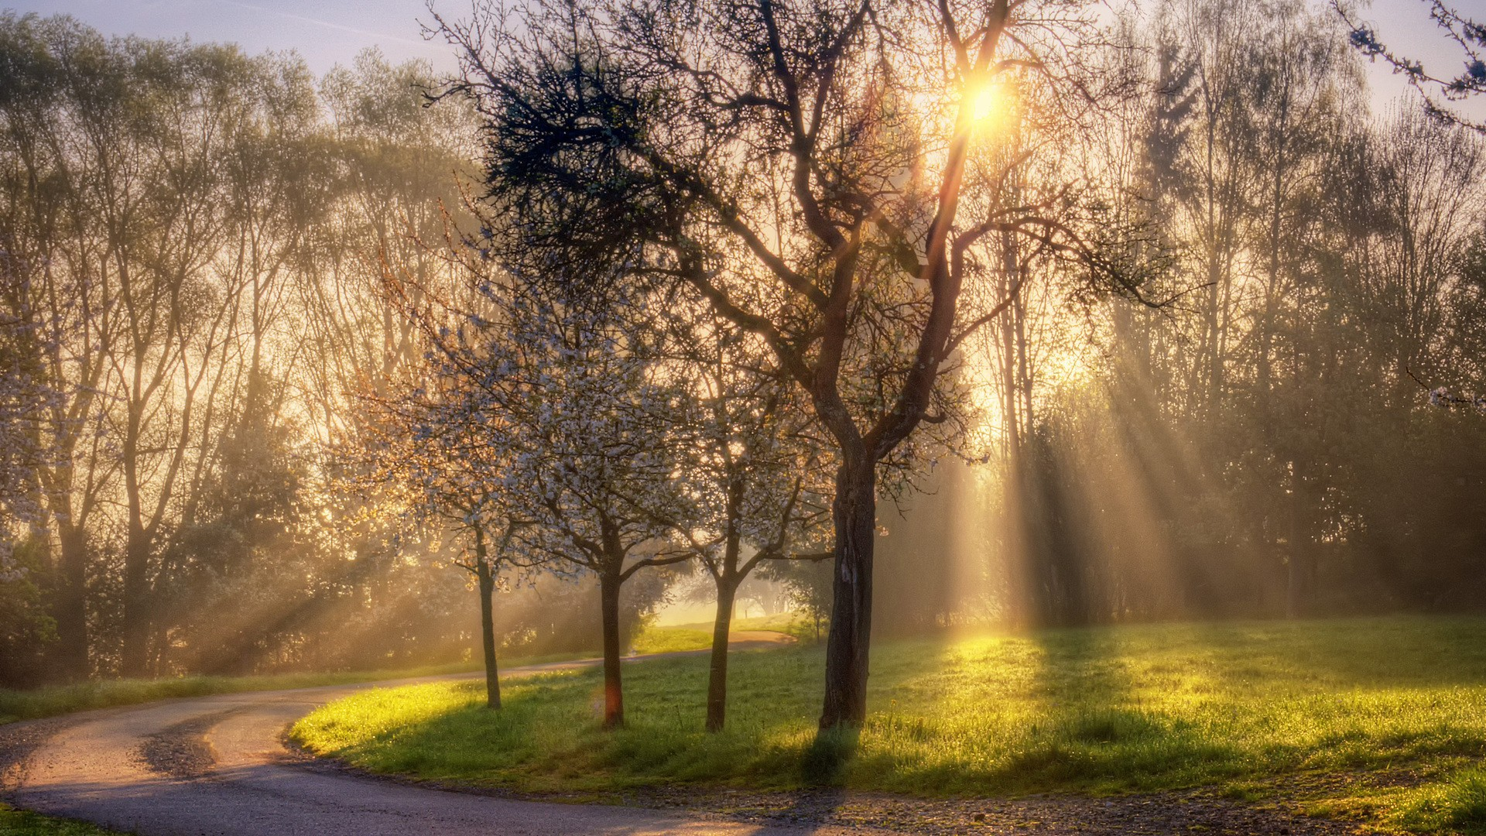
СОЛНЕЧНЫЙ ДЕНЁК

Slide 8
ПРИ ПОМОЩИ КАКИХ
ВИДОВ ИСКУССТВА ЛУЧШЕ
ИЗОБРАЗИТЬ ВЕСНУ?

Slide 9
ПРИ ПОМОЩИ КАКИХ
ВИДОВ ИСКУССТВА ЛУЧШЕ
ИЗОБРАЗИТЬ ВЕСНУ?
ГРАФИКА
ЖИВОПИСЬ
СКУЛЬПТУРА
АРХИТЕКТУРА
ДЕКОРАТИВНО-ПРИКЛАДНОЕ
ИСКУССТВО

Slide 10
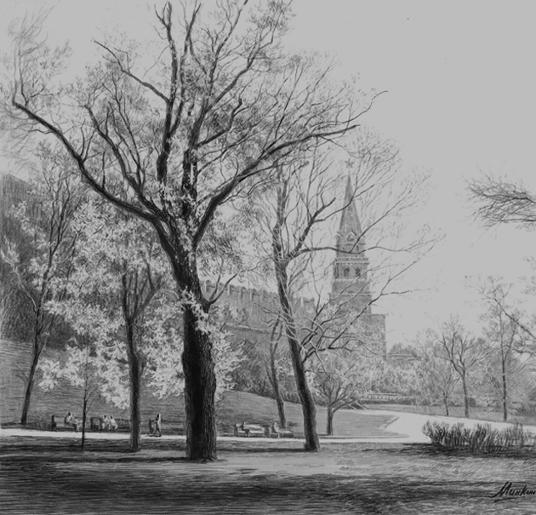
ГРАФИКА

Slide 11
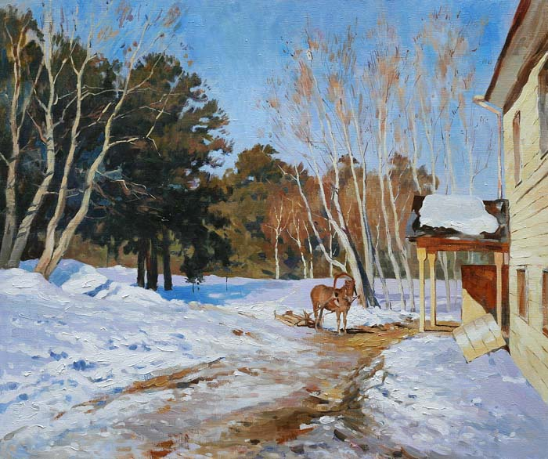
ЖИВОПИСЬ

Slide 12
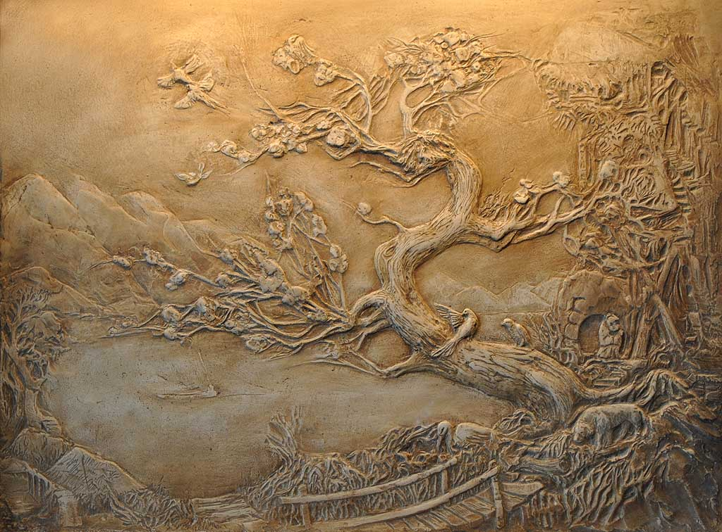
СКУЛЬПТУРА

Slide 13
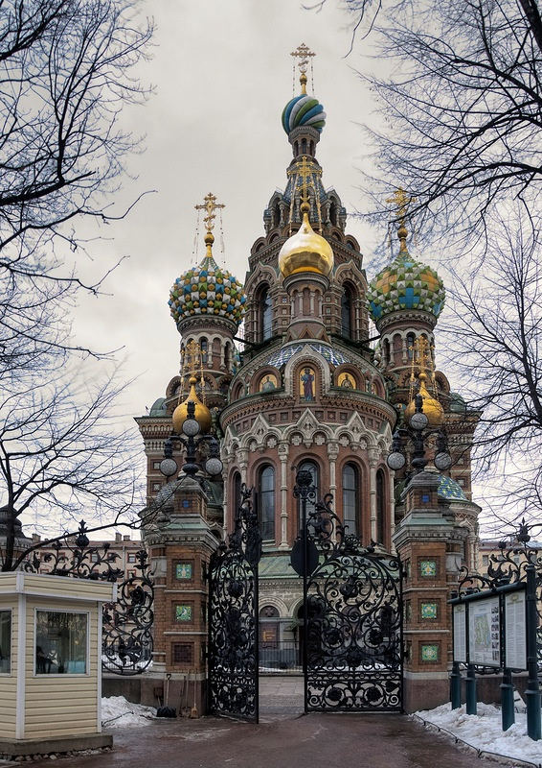
АРХИТЕКТУРА

Slide 14
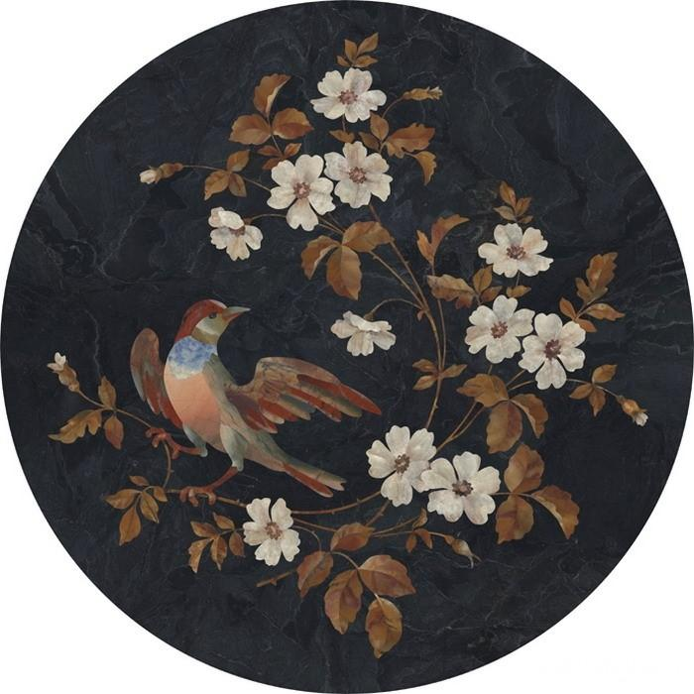
ДЕКОРАТИВНО-ПРИКЛАДНОЕ
ИСКУССТВО

Slide 15
МОЛОДЦЫ!
ЖИВОПИСЬ

Slide 16
КАКОЙ ИЗ ЖАНРОВ ЖИВОПИСИ
ПОМОЖЕТ ИЗОБРАЗИТЬ
СТИХОТВОРЕНИЕ?
ПОРТРЕТ
НАТЮРМОРТ
АНИМАЛИСТИЧЕСКИЙ
БАТАЛИСТИЧЕСКИЙ
ПЕЙЗАЖ
БЫТОВОЙ
МАРИНИСТИЧЕСКИЙ

Slide 17
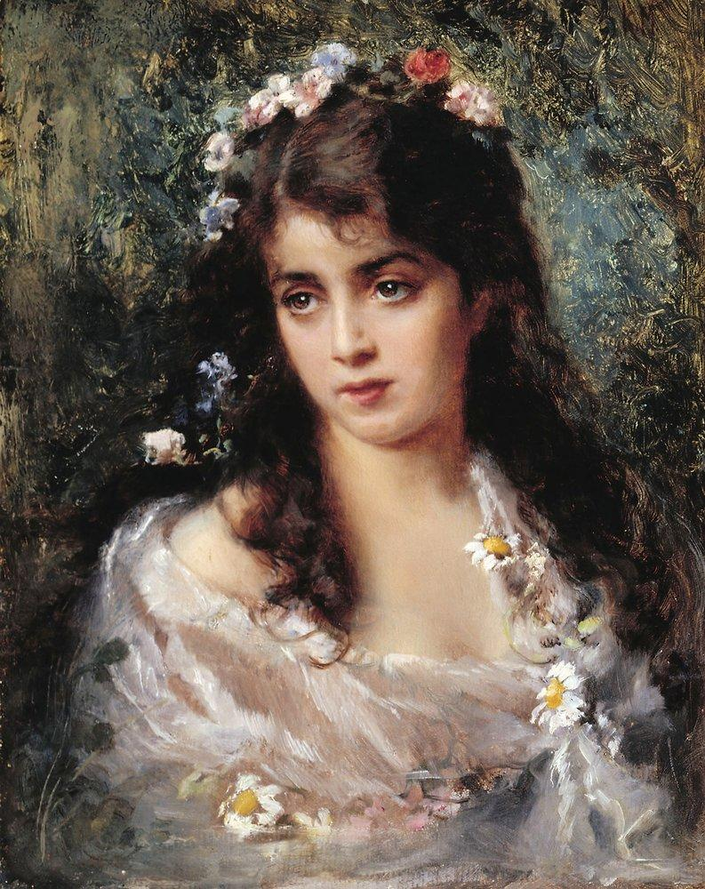
ПОРТРЕТ
МАКОВСКИЙ
«ЖЕНСКИЙ
ПОРТРЕТ»

Slide 18
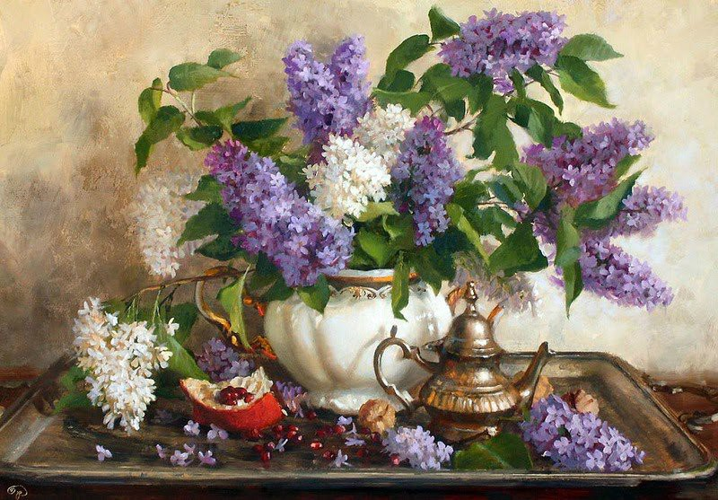
НАТЮРМОРТ
В. Ю. ЖДАНОВ
«ВЕСЕННИЙ НАТЮРМОРТ»

Slide 19
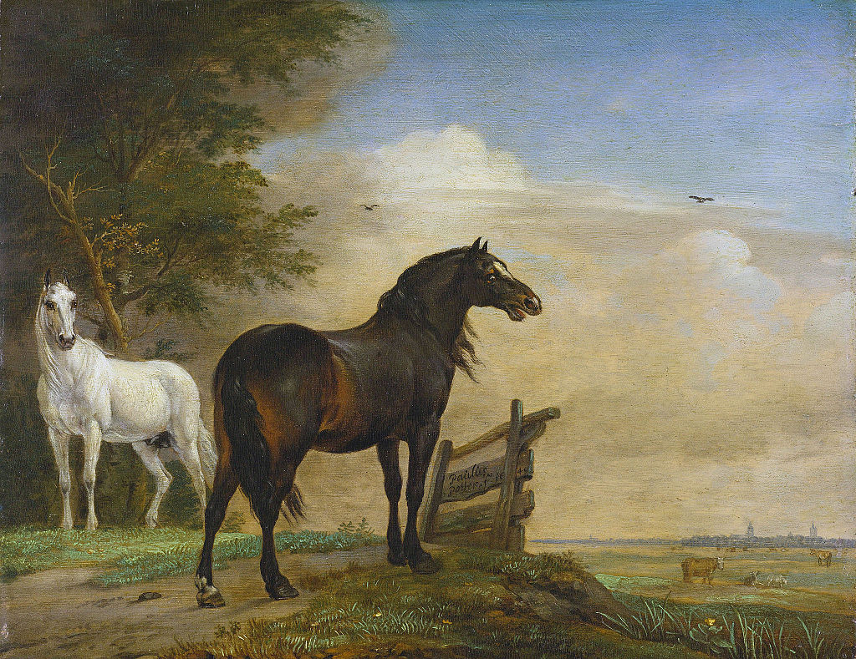
АНИМАЛИСТИЧЕСКИЙ
П. ПОТТЕР
«КОНИ НА ЛУГУ»

Slide 20
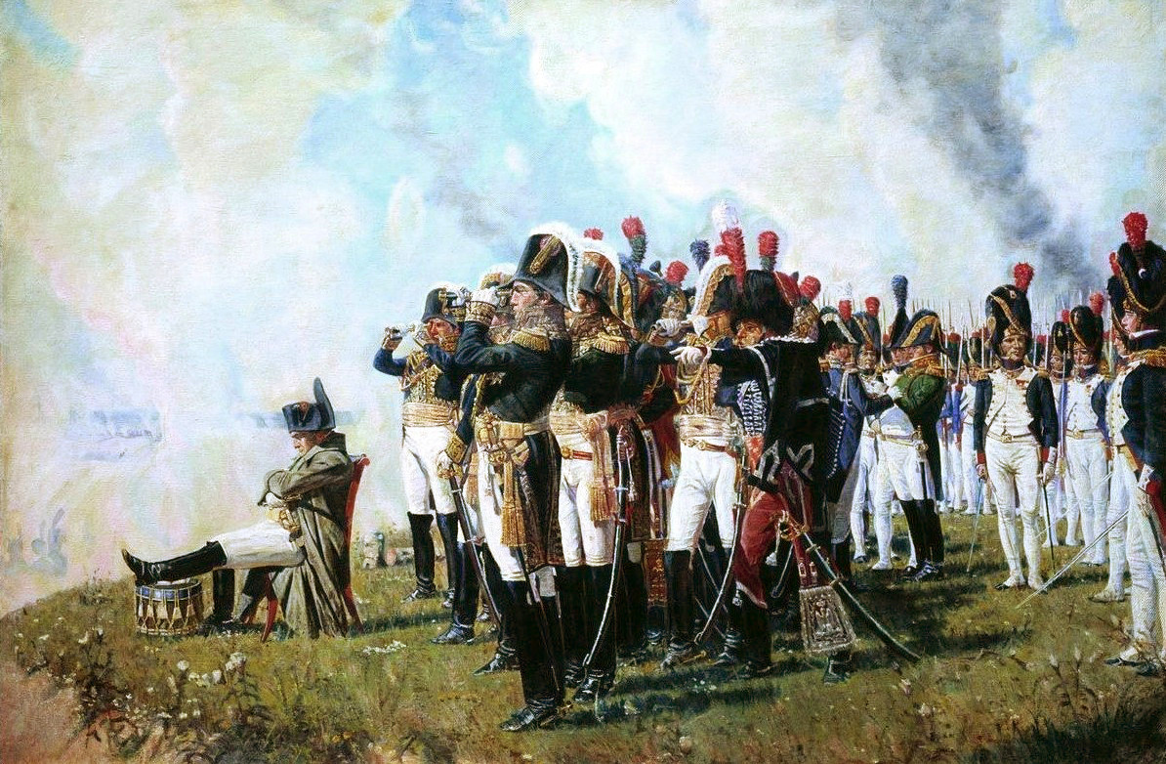
БАТАЛИСТИЧЕСКИЙ
В. В. ВЕРЕЩАГИН
«НАПОЛЕОН НА БОРОДИНСКИХ
ПОЛЯХ»

Slide 21
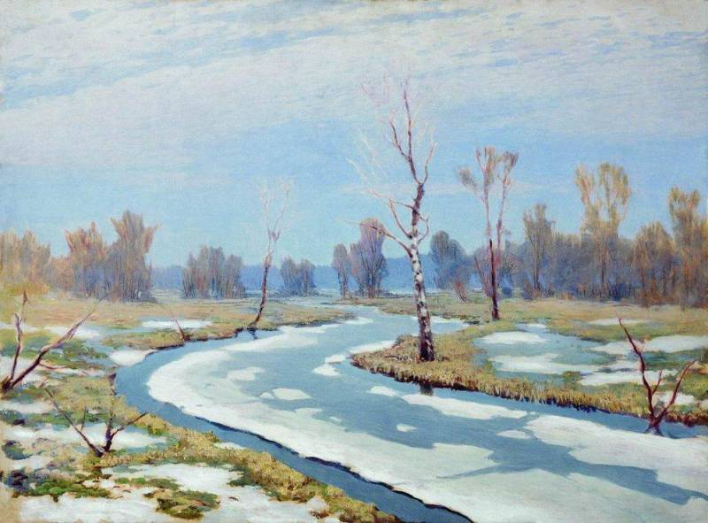
ПЕЙЗАЖ
А. И. КУИНДЖИ
«РАННЯЯ ВЕСНА»

Slide 22
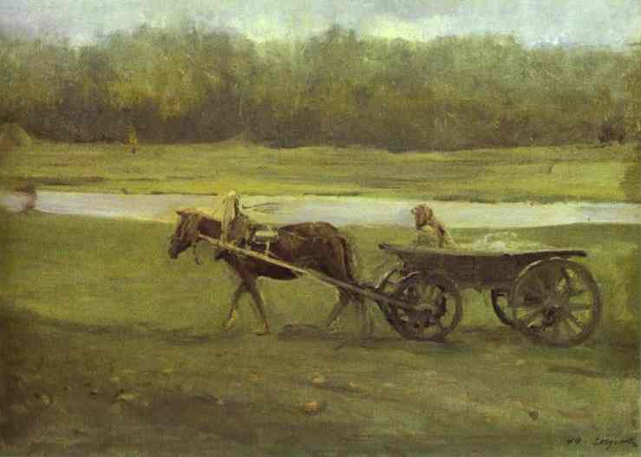
БЫТОВОЙ
В. А. СЕРОВ
«БАБА В ТЕЛЕГЕ»

Slide 23
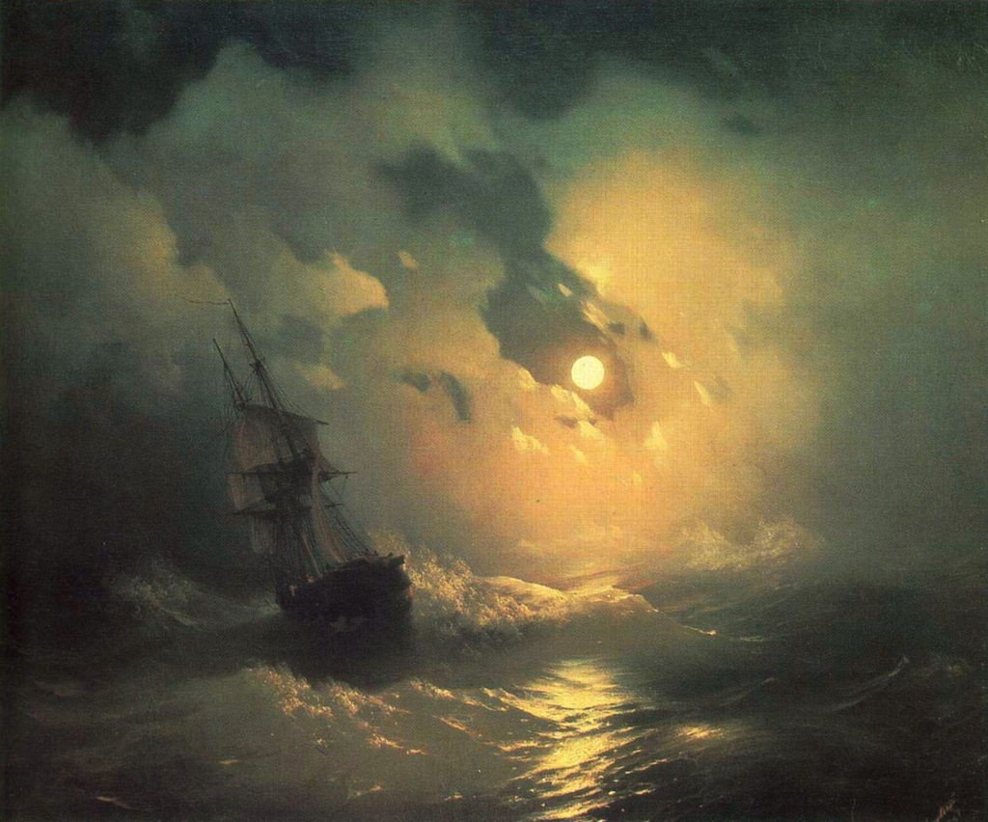
МАРИНИСТИЧЕСКИЙ
И. К. АЙВАЗОВСКИЙ
«БУРЯ НА МОРЕ НОЧЬЮ»

Slide 24
КАКИЕ ЦВЕТА ПОМОГУТ
ПЕРЕДАТЬ СОЛНЕЧНЫЙ
ВЕСЕННИЙ ДЕНЬ?

Slide 25
КАКИЕ ЦВЕТА ПОМОГУТ
ПЕРЕДАТЬ СОЛНЕЧНЫЙ
ВЕСЕННИЙ ДЕНЬ?
ЖЁЛТЫЙ
ГОЛУБОЙ
СВЕТЛО-ЗЕЛЕНЫЙ
БЕЛЫЙ
КОРИЧНЕВЫЙ
РОЗОВЫЙ
СИРЕНЕВЫЙ

Slide 26
КАК ПОЛУЧИТЬ НУЖНЫЕ ЦВЕТА
ИСПОЛЬЗУЯ ТОЛЬКО ОСНОВНЫЕ?
?
?

Slide 27
КАК ПОЛУЧИТЬ НУЖНЫЕ ЦВЕТА
ИСПОЛЬЗУЯ ТОЛЬКО ОСНОВНЫЕ?
?
?

Slide 28
КАК ПОЛУЧИТЬ НУЖНЫЕ ЦВЕТА
ИСПОЛЬЗУЯ ТОЛЬКО ОСНОВНЫЕ?
?
?

Slide 29
КАК ПОЛУЧИТЬ НУЖНЫЕ ЦВЕТА
ИСПОЛЬЗУЯ ТОЛЬКО ОСНОВНЫЕ?
?
?

Slide 30
КАК ПОЛУЧИТЬ НУЖНЫЕ ЦВЕТА
ИСПОЛЬЗУЯ ТОЛЬКО ОСНОВНЫЕ?
?
?
?

Slide 31
КАК ПОЛУЧИТЬ НУЖНЫЕ ЦВЕТА
ИСПОЛЬЗУЯ ТОЛЬКО ОСНОВНЫЕ?
?
?
?

Slide 32
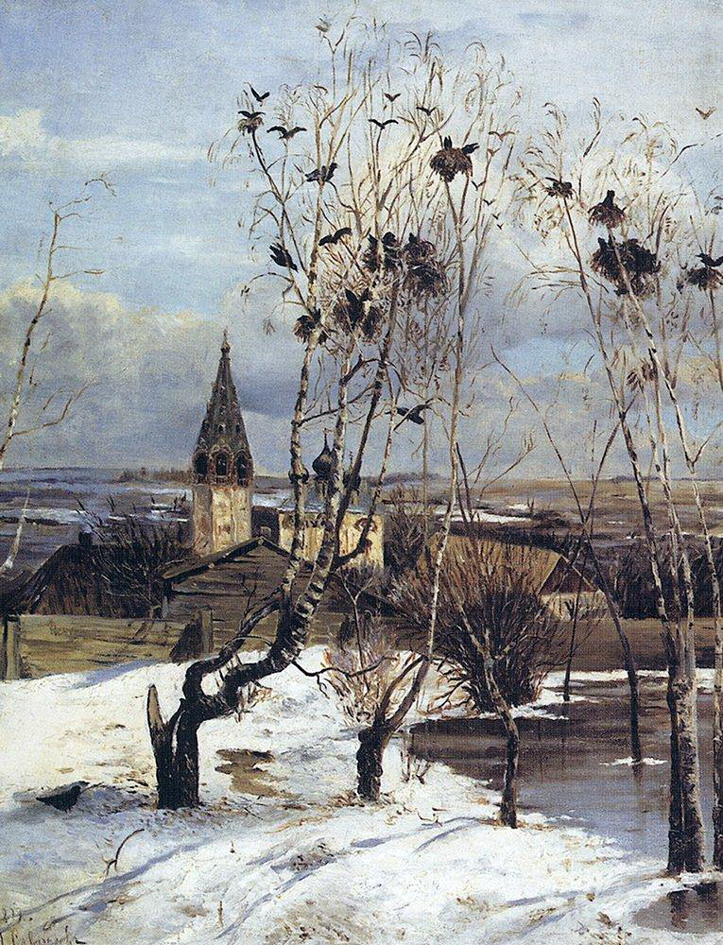
А. К. САВРАСОВ
«ГРАЧИ ПРИЛЕТЕЛИ»

Slide 33
И. И. ЛЕВИТАН
«МАРТ»

Slide 34
А. И. КУИНДЖИ
«РАННЯЯ ВЕСНА»

Slide 35
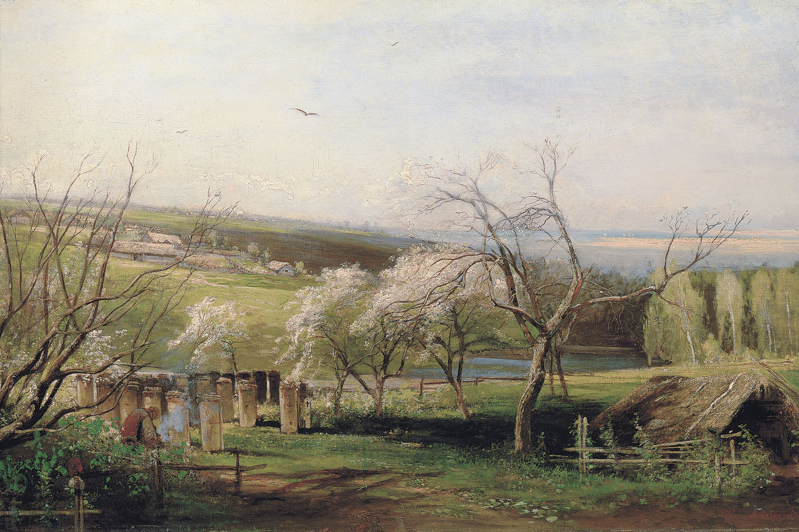
А. К. САВРАСОВ
«СЕЛЬСКИЙ ВИД»

Slide 36
ФИЗКУЛЬТМИНУТКА

Slide 37
СЛУШАЕМ И ПОВТОРЯЕМ

Slide 38
Источники
http://www.coollady.ru/puc/1/fon/b/9.jpg - фон
http://mou146.ucoz.ru/banner/sun.png - солнышко
http://on-desktop.com/wps/Nature__038456_.jpg - фотография
http://designbezgalstuka.com/download/file.php?id=1233&mode=view/%D0%B4%D0%B
5%D1%80%D0%B5%D0%B2%D0%BE%20%D0%B2%D0%BE%D1%81%D0%BA.jpg - рельеф
http://mtdata.ru/u25/photoBA84/20287633117-0/original.jpeg - архитектура
http://rilmark.ru/catalog/20121028/20121028:819-815-310/20121028:819-815-310-download.jpg – декоративно-прикладное искусство
http://s4.fotokto.ru/topics/full/13/136707.jpg - Маковский «Женский портрет»
http://mtdata.ru/u23/photo9CF4/20454501032-0/original.jpg - В.Ю. Жданов «Весенний натюрморт»
https://ru.wikipedia.org/wiki/%D0%9F%D0%BE%D1%82%D1%82%D0%B5%D1%80,_%D0%9F%D0%B0%D1%83%D0%BB%D1%8E%D1%81#/media/File:Paulus_Potter_001.jpg - Питер Паулюс «Кони на лугу»
https://ru.wikipedia.org/wiki/%D0%92%D0%B5%D1%80%D0%B5%D1%89%D0%B0%D0%B3%D0%B8%D0%BD,_%D0%92%D0%B0%D1%81%D0%B8%D0%BB%D0%B8%D0%B9_%D0%92%D0%B0%D1%81%D0%B8%D0%BB%D1%8C%D0%B5%D0%B2%D0%B8%D1%87#/media/File:Vereshagin.Napoleon_near_Borodino.jpg - Верещагин «На Бородинских высотах»

Slide 39
https://ru.wikipedia.org/wiki/%D0%A1%D0%B5%D1%80%D0%BE%D0%B2,_%D0%92%D0%B0%D0%BB%D0%B5%D0%BD%D1%82%D0%B8%D0%BD_%D0%90%D0%BB%D0%B5%D0%BA%D1%81%D0%B0%D0%BD%D0%B4%D1%80%D0%BE%D0%B2%D0%B8%D1%87#/media/File:Peasant_Woman_in_a_Cart.jpg - В. А. Серов «Баба в телеге»
https://ru.wikipedia.org/wiki/%D0%90%D0%B9%D0%B2%D0%B0%D0%B7%D0%BE%D0%B2%D1%81%D0%BA%D0%B8%D0%B9,_%D0%98%D0%B2%D0%B0%D0%BD_%D0%9A%D0%BE%D0%BD%D1%81%D1%82%D0%B0%D0%BD%D1%82%D0%B8%D0%BD%D0%BE%D0%B2%D0%B8%D1%87#/media/File:Stormy_sea_at_night.jpg - В. К. Айвазовский «Буря на море ночью»
https://www.youtube.com/watch?v=loq3q6AH25g - физкультминутка «Если весело живётся»

